Slide 1
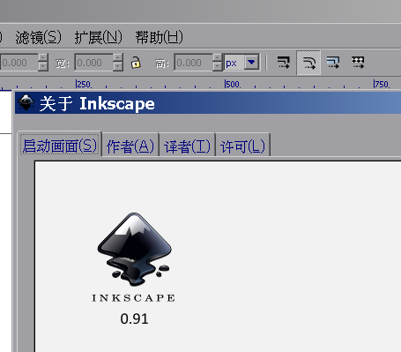
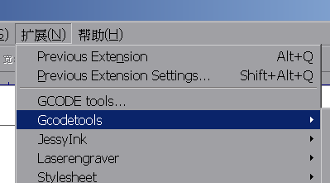
安装Inkscape，V0.91版本的已经
自带了Gcodetools扩展，不用单独安装。

Slide 2
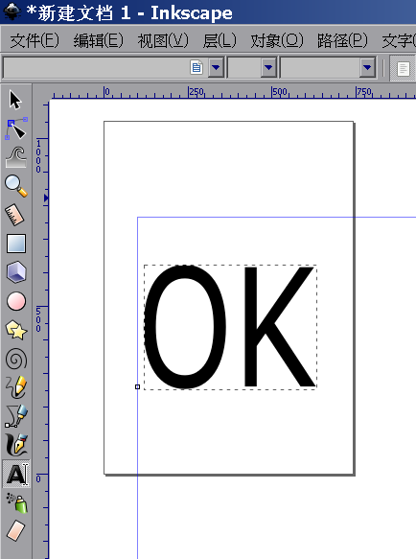
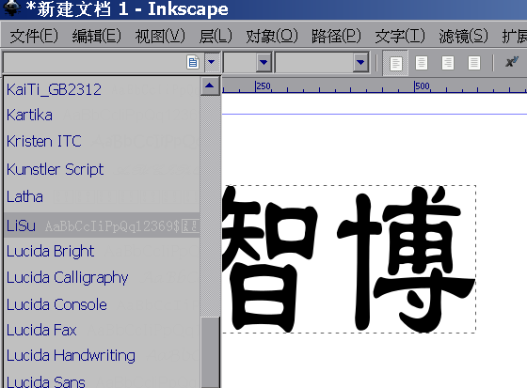
新建文档，
输入字符或者绘图
当然也可以调用现有图片，另外一个PPT会详细介绍
设置字体，注意汉字字体翻译的不完善，lisu就是隶书

Slide 3
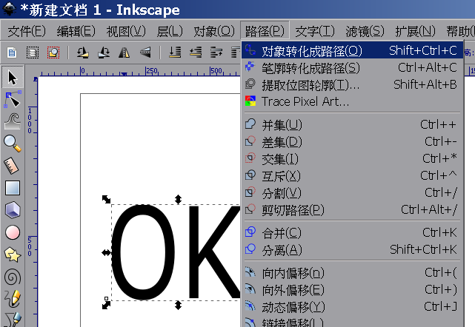
对象转化成路径

Slide 4
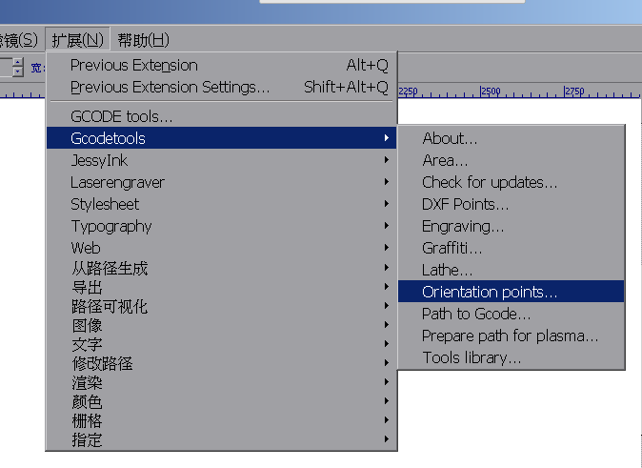
设置原点，加工深度

Slide 5
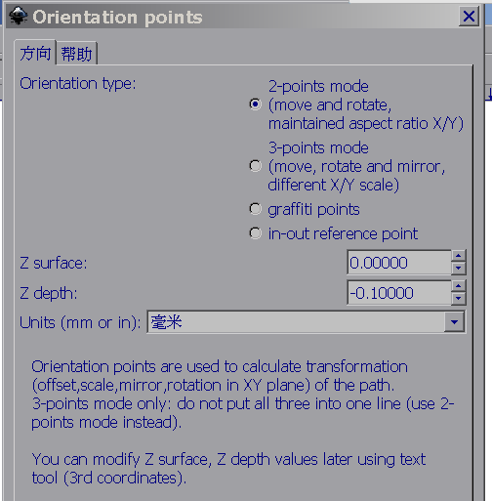
设置原点，加工深度

Slide 6
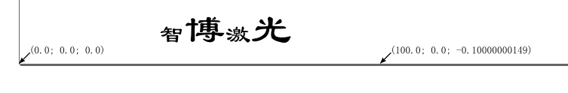
设置成功后，版面上出现了XYZ坐标
左边是0；0；0
中间是100；0；-0.1

Slide 7
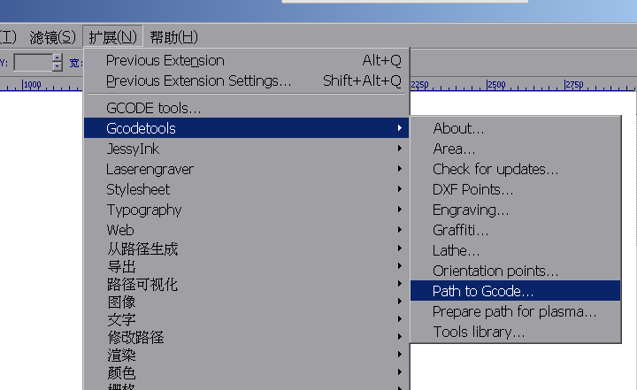
把选定路径生成为Gcode文件

Slide 8
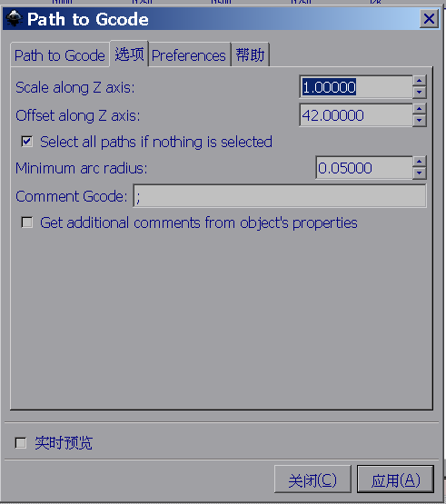
设置工作平面到3D打印头喷头的距离/偏移量，目前暂定42，后面会有一个替换成真实偏移量的过程

Slide 9
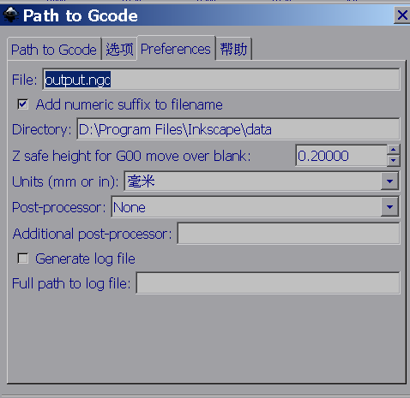
设置输出文件名以及目录，
设置安全高度

Slide 10
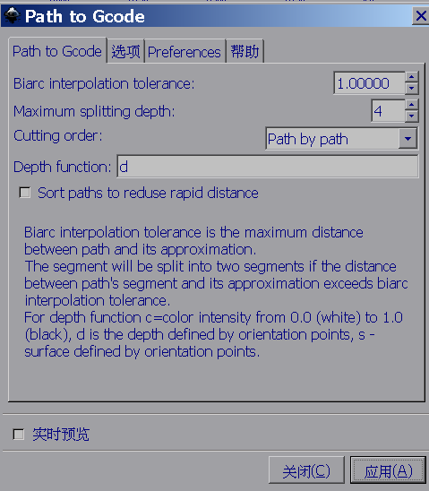
回到path to gcode首页，点击应用

Slide 11
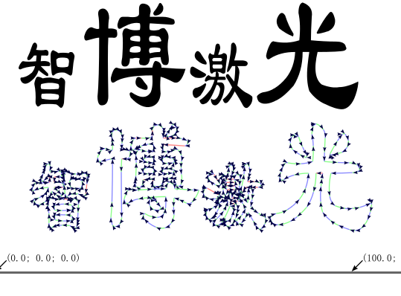
图面上出现了激光路径

Slide 12
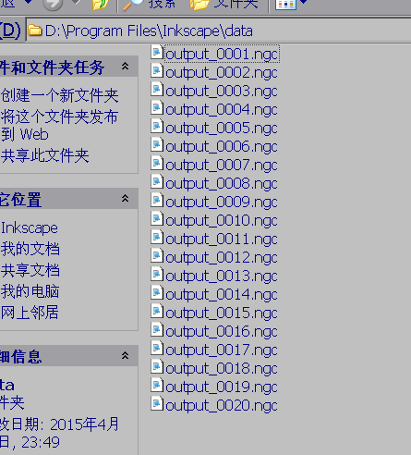
在我们刚刚设置的这个文件夹中得到了最新生成的ngc文件，也就是gcode文件，但我们的3D打印机marlin固件不能识别他，所以下一步就是进行格式变换成marlin能识别的gcode

Slide 13
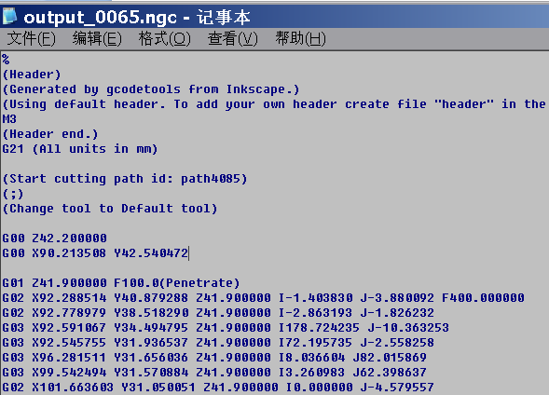
把刚刚生成的文件打开看一下，
第13行 应该是 G00 Z42.200000
第16行 应该是 G01 Z41.900000 F100.0(Penetrate)

Slide 14
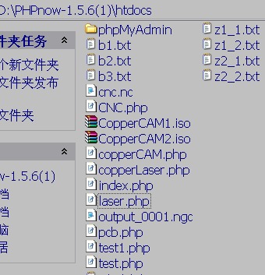
把上一步生成的output_0020.ngc复制到php调试文件夹，并改名为output_0001.ngc

Slide 15
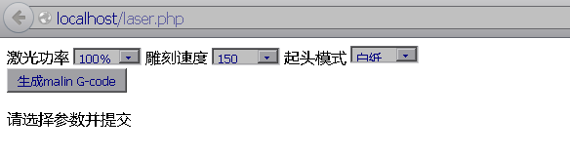
在浏览器运行laser.php
选择好激光功率，雕刻速度，和起头模式，
并点击生成gcode。

Slide 16
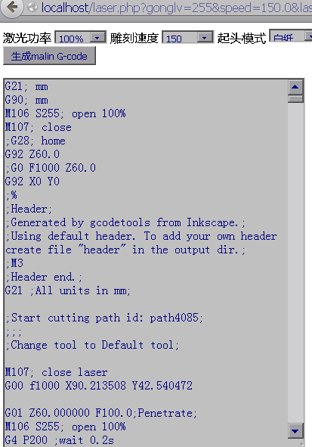
生成了3d打印机marlin固件能识别的gcode代码
M106表示打开激光，S后面参数表示功率百分比，
0表示没有输出，255表示100%

Slide 17
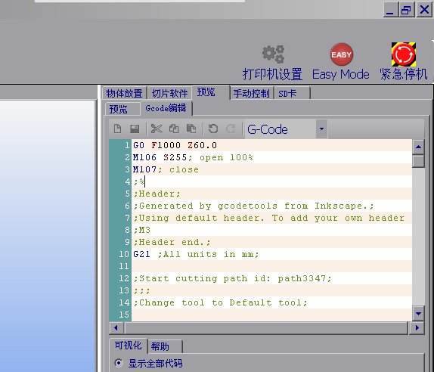
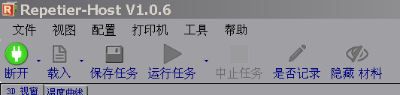
把代码复制到Repetier Host中，或者直接放到智博3D打印机的TF卡中

Slide 18
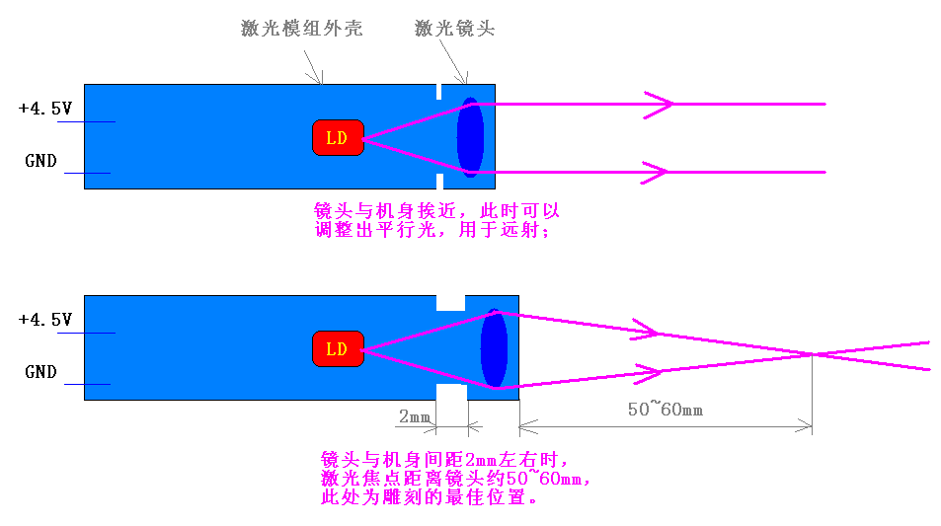
调整好激光高度（在repetier host中或者用脱机控制旋钮，调整Z坐标），
使得激光焦点正好落在被雕刻物体表面。
调整高度时激光功率可以设置到比较低的值，带上护目镜。
说明：风扇功率即激光功率，控制风扇开就是激光开。

